Slide 1
Formatief evalueren
​
Alle activiteiten die leerlingen en docent uitvoeren om de leeractiviteiten van leerlingen in kaart te brengen, te interpreteren en te gebruiken om betere beslissingen te
maken over vervolgstappen (Black & Wiliam, 2008)​.

Slide 2
Wat verstaan we onder een MISconceptie
Misconceptie rondom formatief evalueren (FE) =
Inaccurate opvatting over of begrip van de inhoud van /het concept van FE
Er zit iets in dat fout/inaccuraat is.
Het leidt tot verkeerde implementatie .
Verschil met:
aannamen/verwachtingen: die heb je voordat je ervaring opdoet
percepties na je (eerste) FE-ervaringen
-> niet perse fout
FE kost heel veel tijd
Ik kan het niet; Ik vind het niet zinvol

Slide 3
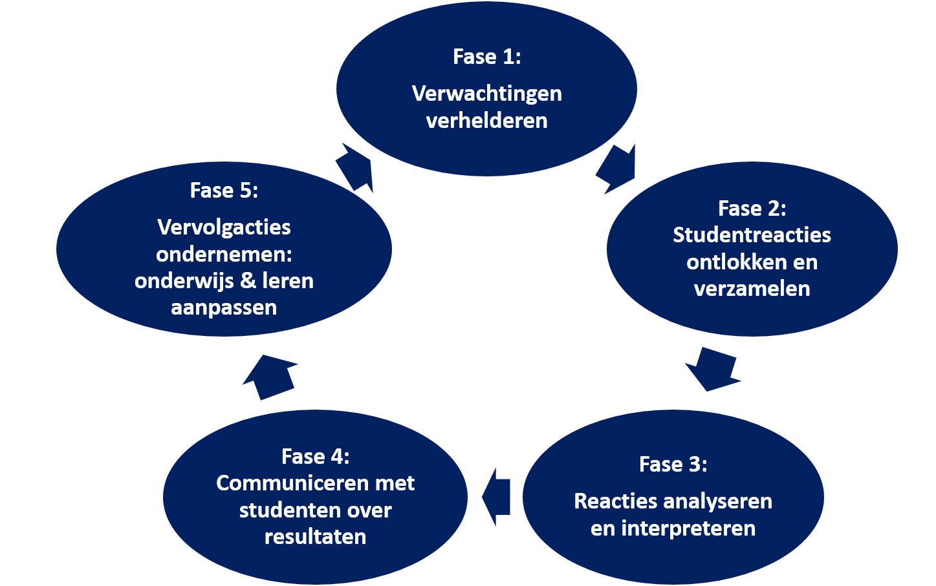
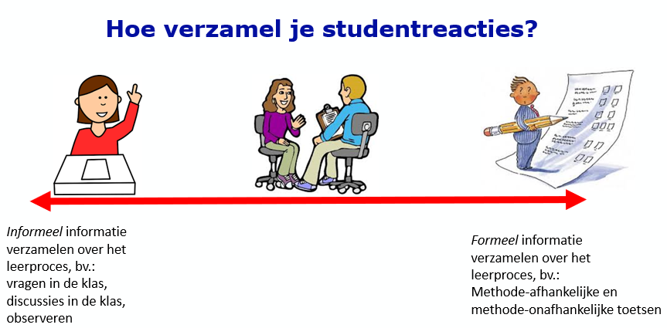
Voorbeeld: formatief evalueren is een proces
Misconceptie: Ik zet een instrument [rubrics / peer-assessment] in dus ik doe aan FE
Notes:
Uitleg van de misconceptie:
Dit is een misconceptie, omdat een formatieve toets eigenlijk niet bestaat. Een toets kan een formatieve functie hebben, en soms tegelijkertijd ook een summatieve functie. De FE-cyclus laat ook zien dat formatief toetsen meer is dan het inzetten van een oefentoets, want daarmee doorloop je niet automatisch alle fasen van de FE-cyclus. Het inzetten van een oefentoets betekent bijvoorbeeld niet automatisch dat leerlingen meer inzicht krijgen in de leerdoelen en succescriteria, of dat leerlingen ook feedback krijgen. Het inzetten van een instrument (bv. een oefentoets, maar ook een rubric of quiz) is een manier om reacties van leerlingen te ontlokken. Dit is echter alleen fase 2 van de FE-cyclus, en daarmee dus niet voldoende om te stellen dat je aan formatief toetsen doet.

Slide 4
Voorbeeld: rol van leraar en leerling
Misconceptie: formatief evalueren is de verantwoordelijkheid van de leerling. Hij stuurt zijn eigen leren.
Uitgangspunt van de FE-cyclus:
Docent is de cruciale schakel.
Studie Gulikers & Baartman, 2017: wat DOET de docent in de klas?
Met daarbij: hoe zet de docent de leerling in actie bij elke fase van FE?
Notes:
Uitleg van de misconceptie:
Natuurlijk is het fijn als leerlingen meer verantwoordelijkheid krijgen over hun leerproces en meer eigenaarschap ervaren in het gehele toetsproces. En dit is wellicht ook je ultieme doel van het overgaan naar meer formatief toetsen. Dit gebeurt echter niet automatisch, ook niet bij het doorlopen van de FE-cyclus. Het werkt niet om tegen leerlingen te zeggen “ga elkaar maar feedback geven”. Leerlingen hebben hier ondersteuning bij nodig, en als leraar moet je dus bewust activiteiten inzetten om leerlingen te helpen meer verantwoordelijkheid te nemen. De FE-cyclus gaat ook niet voor niets over wat de leraar in de klas doet: als leraar moet je een leeromgeving creëren waarin leerlingen (leren) het formatieve proces te doorlopen. Bij het geven van peer feedback kan het bijvoorbeeld gaan om rubrics of beoordelingscriteria die aangeven waar leerlingen op kunnen letten bij het geven van peer feedback. Formatief toetsen is dus een gedeelde verantwoordelijkheid van leerling en leraar (Molloy et al., 2019).

Slide 5

Het belang van (het omgaan met) misconcepties
Ze laten bestaan remt het (gezamenlijk) leren
This Photo by Unknown Author is licensed under CC BY-NC-ND

Slide 6
Het belang van (omgaan met) misconcepties
Het voorkomen van misconcepties is een illusie. Het is belangrijk dat ideeën (ook misconcepten) genoemd kunnen worden, serieus genomen worden en van daaruit bekeken worden.
Soms helpt een experimentje of een video om een misconceptie weg te werken, soms werkt een groepsgesprek, soms helpt er niets (en doet de leerling/docent wat er verwacht wordt, maar blijft de misconceptie rustig voortbestaan).
Bron: Bernard Blogt (1/3/2012)

Slide 7
Het belang van (omgaan met) misconcepties
Een misconceptie is een afwijkend mentaal model → ‘verkeerde voorkennis’ → moeilijk om nieuwe kennis goed aan op te hangen
Misconcepties hebben we allemaal. Het spannende is om zo veel mogelijk misconcepties met elkaar weg te werken of met elkaar een gezamenlijk begrip te creëren
Bron: Bernard Blogt (1/3/2012)

Slide 8
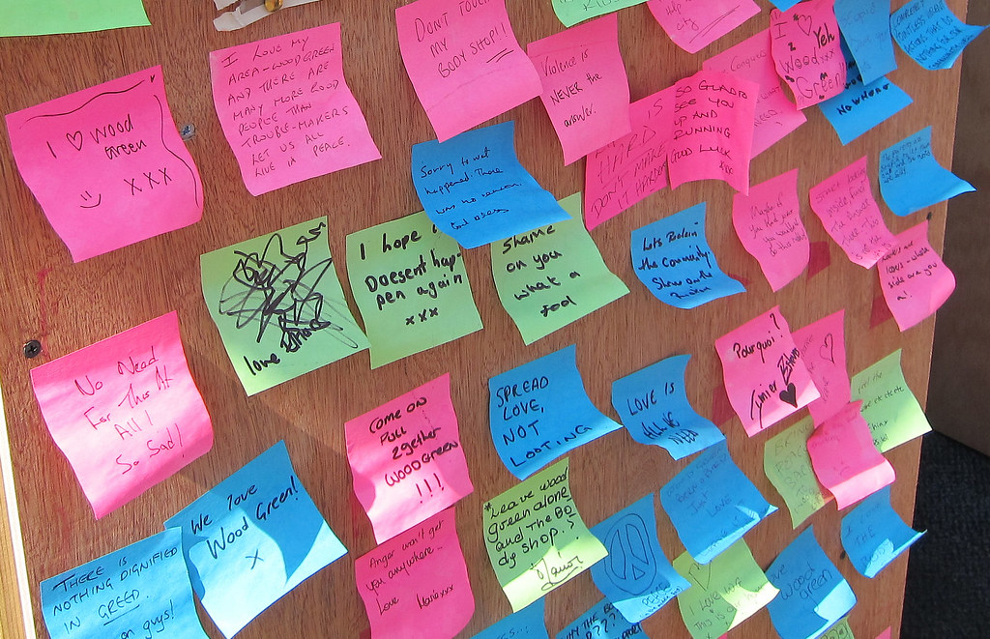
Welke misconcepties zien jullie?
This Photo by Unknown Author is licensed under CC BY-SA

Slide 9
Welke misconcepties zien wij?
Formatief evalueren betekent cijferloos lesgeven.
Formatief evalueren betekent het aantal toetsen voor cijfers drastisch verminderen.
Formatief evalueren is hetzelfde als goed lesgeven.
Een toets is OF formatief OF summatief.
Formatief evalueren is het inzetten van een instrument, zoals een rubric.
Bij formatief evalueren moeten leerlingen hun eigen leerdoelen formuleren.
FE is hetzelfde als goed feedback geven.
Leerlingen werken alleen voor een cijfer, dus formatief evalueren werkt niet.
Bij formatief evalueren heeft/neemt de leerling eigenaarschap over het eigen leren.
Formatief evalueren werkt niet voor alle leerlingen (bv. niet voor jonge leerlingen, niet voor de vmbo-leerling, niet voor mijn kind).
Gesignaleerde misconcepties
Observaties en inventarisatie bij onze scholen uit de twee leernetwerken in vo
Inventarisatie in het leernetwerk FE voor lerarenopleiders

Slide 10
Selecteer met elkaar 2-3-4 misconcepties die je wilt uitdiepen

Slide 11
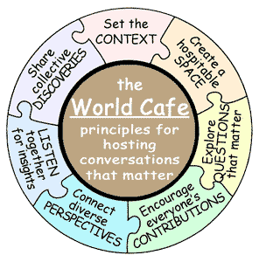
Werkvorm: misconcepties
Per misconceptie een tafel met beschrijfbaar tafellaken (flappen)
Ronde 1
Hoe komt deze misconceptie tot uiting?
Wat hoor je?
Wat zie je?
Wat is de onderliggende oorzaak van de verkeerde opvatting? Wat is er “fout” aan?
Ronde 2
Hoe zou je deze misconceptie kunnen aanpakken in jouw team?
welke argumenten
welke aanpak/werkvorm/ervaring
Onderliggende opvattingen boven tafel krijgen
Uitdagen eigen opvattingen te betwijfelen
(samen) nieuwe opvattingen maken

